Slide 1
PONTIFICIA UNIVERSIDAD JAVERIANA
Procesamiento de Lenguaje Natural · Entrega 1
Corpus, idea de proyecto y textometría
Análisis computacional de la jurisprudencia de la Corte Constitucional de Colombia (1992–2021)
23.742 sentencias · 260.988.316 palabras · corpus público Hugging Face (CC-BY-4.0)
Integrantes
Erika Valeria Rivera Jiménez
Julián Guillermo Carrillo Meneses
Carlos Andrés Garnica Salazar
Oscar Andrés Prieto Moreno
Septiembre de 2026
Notes:
Saludo: presentamos la Entrega 1 del proyecto de Procesamiento de Lenguaje Natural. El proyecto analiza computacionalmente un corpus publico de 23.742 sentencias de la Corte Constitucional de Colombia (1992-2021). Esta entrega deja el corpus depurado y una textometria sobre la totalidad del corpus, base de las entregas siguientes.

Slide 2
Objetivo de la entrega
• Idea de proyecto: dominio (lenguaje jurídico / Corte Constitucional), problema de PLN y preguntas de investigación.
• Corpus con evidencia: fuente verificada (Hugging Face), licencia, formato, características, depuración y fragmentos representativos.
• Textometría básica: pipeline de limpieza documentado, medidas textuales, top-20 con y sin stopwords, distribución temporal y nubes de palabras, sobre el corpus completo.
• Informe: documento final de máximo 8 páginas (PDF) más anexo con muestra del corpus (25 sentencias; semilla 42).
Entregables verificables
Informe Entrega_1_Informe.pdf (8 páginas) y anexo CSV de muestra · notebook consolidado con el pipeline reproducible · figuras/ y resultados/metricas.json.
PLN · Entrega 1 · Pontificia Universidad Javeriana
2
Notes:
Segun el enunciado, la Entrega 1 pide cuatro productos: la idea de proyecto, el corpus descrito con evidencia, una textometria basica y un informe de maximo 8 paginas con su anexo. En las siguientes diapositivas mostramos como se cumple cada punto, siempre con cifras verificables.

Slide 3
Idea de proyecto: PLN sobre jurisprudencia constitucional
• Dominio. Lenguaje jurídico: jurisprudencia de la Corte Constitucional colombiana; sentencias de tutela (T), constitucionalidad (C) y unificación (SU); documentos extensos (≈11.000 palabras) con estructura formal, fórmulas de estilo estables y citas.
• Problema. Corpus extenso sin metadatos: 23.742 documentos y ≈261 millones de palabras, con solo identificador y texto; la información relevante se dispersa entre fórmulas procesales repetidas y el tipo de providencia y el año deben inferirse del propio texto.
• Justificación. La lectura manual de decenas de miles de documentos largos es inviable; el PLN permite evidencia cuantificable y reproducible. Escasez documentada de recursos legales anotados en español (Latinoamérica): un corpus depurado y caracterizado ya es un aporte.
Preguntas de investigación
– ¿Qué propiedades léxicas y estilométricas caracterizan las sentencias y permiten diferenciar los tipos de providencia (T, C y SU) y los periodos?
– ¿Cómo evoluciona el vocabulario de la Corte entre 1992 y 2021 en riqueza léxica, términos dominantes y temas recurrentes?
– ¿Es posible clasificar automáticamente las sentencias según su tipo o temática con técnicas de PLN?
– ¿En qué medida los métodos automáticos pueden apoyar la consulta de sentencias extensas mediante resúmenes extractivos o abstractivos?
PLN · Entrega 1 · Pontificia Universidad Javeriana
3
Notes:
El proyecto trabaja sobre el lenguaje juridico: sentencias de la Corte Constitucional de Colombia. El problema central es extraer conocimiento de un acervo enorme sin metadatos estructurados. Justificamos el enfoque por la inviabilidad de la lectura manual y la escasez de recursos legales anotados en espanol; cerramos con las 4 preguntas de investigacion.

Slide 4
Corpus: fuente, características y depuración
• Fuente. Repositorio público “sentencias-corte-cons-colombia-1992-2021” (usuario Manuel) en el Hugging Face Hub; licencia CC-BY-4.0; textos de la relatoría de la Corte Constitucional.
• Formato. Un único CSV UTF-8 de 1,68 GB (Juris1992_2022.csv), con dos columnas: identificador y texto completo; sin metadatos estructurados.
• Cobertura real. 1992–2021 (30 años): el archivo no contiene sentencias de 2022 y 2021 es parcial (solo 20 documentos).
• Depuración. Expresión regular de prefijo para extraer identificador y año: éxito en 23.742 de 23.750 filas (99,97 %).
• Exclusiones. 8 filas excluidas y documentadas: 6 autos (no sentencias) y 2 fragmentos HTML residuales de la recolección.
• Fragmentos. Ejemplos verificados en el anexo: T-293/97, C-448/98 y SU-476/97.
Corpus de análisis
23.742
sentencias depuradas
17.099 T · 6.246 C · 397 SU
tutela · constitucionalidad · unificación
1992–2021
español · registro jurídico
≈11.000 palabras
por documento (promedio)
PLN · Entrega 1 · Pontificia Universidad Javeriana
4
Notes:
El corpus se descargo del repositorio abierto de Hugging Face Manuel/sentencias-corte-cons-colombia-1992-2021, licencia CC-BY-4.0: un CSV de 1,68 GB con dos columnas. El nombre del archivo sugiere 2022, pero la cobertura real llega a 2021, parcial. De 23.750 filas quedaron 23.742 sentencias: el regex de prefijo extrajo identificador y anio en el 99,97 %; las 8 filas restantes (6 autos y 2 fragmentos HTML) se excluyeron y documentaron.

Slide 5
Metodología: limpieza y textometría
Decisión metodológica. textometría sobre el corpus completo (no muestral): ≈5 min de procesamiento en CPU; semilla fija 42 para la muestra del anexo y las nubes.
1. Conversión del texto a minúsculas.
2. Protección temporal de la ñ para que no se pierda en el paso siguiente.
3. Normalización Unicode (NFD) y eliminación de diacríticos (á→a, é→e, etc.).
4. Filtro de caracteres: solo letras [a-zñ]; se eliminan dígitos, puntuación y símbolos.
5. Colapso de espacios múltiples.
6. Tokenización por separación en espacios.
7. Eliminación de tokens de una letra (restos de claves T-/C-/SU-) y de la abreviatura de cita “art”.
8. Stopwords NLTK del español normalizadas con el mismo criterio: quedan 306 formas (84 con tilde corregidas).
La misma transformación se aplica al corpus y a la lista de stopwords: así el filtro es consistente y no quedan formas acentuadas sin eliminar (más→mas, cómo→como).
PLN · Entrega 1 · Pontificia Universidad Javeriana
5
Notes:
Decision clave: analizar el corpus completo (23.742 sentencias) y no una muestra; la pasada completa tarda unos 5 minutos en CPU y la semilla fija 42 se usa para la muestra del anexo y las nubes. La limpieza tiene 8 pasos medibles y documentados, inspirados en la evidencia de que el preprocesamiento cambia los resultados; la lista de stopwords se normaliza con el mismo criterio que el corpus.

Slide 6
Medidas textuales del corpus
Medida | Valor
Documentos | 23.742
Palabras crudas (raw) | 260.988.316
Palabras normalizadas (limpias) | 250.012.101
Promedio de palabras crudas por documento | 10.992,68
Promedio de palabras limpias por documento | 10.530,37
• ¿Qué se contó? Conteos reales sobre las 23.742 sentencias (corpus completo); procesamiento ≈5 min en CPU local.
• Valor descartado. Un total previo de 271.907.978 palabras crudas se descartó: era una extrapolación de una muestra de 1.000 documentos (≈4 % mayor que el valor real).
• Contraste. Tras retirar las stopwords quedan 128.806.664 tokens: las palabras funcionales pesan ≈48 % del corpus limpio.
PLN · Entrega 1 · Pontificia Universidad Javeriana
6
Notes:
La tabla resume las medidas calculadas sobre las 23.742 sentencias: 260.988.316 palabras crudas y 250.012.101 limpias, con promedios de alrededor de 10.500 a 11.000 palabras por documento. Es importante senalar que un valor previo de 271.907.978 palabras se descarto porque era una extrapolacion de una muestra de 1.000 documentos, no un conteo real.

Slide 7
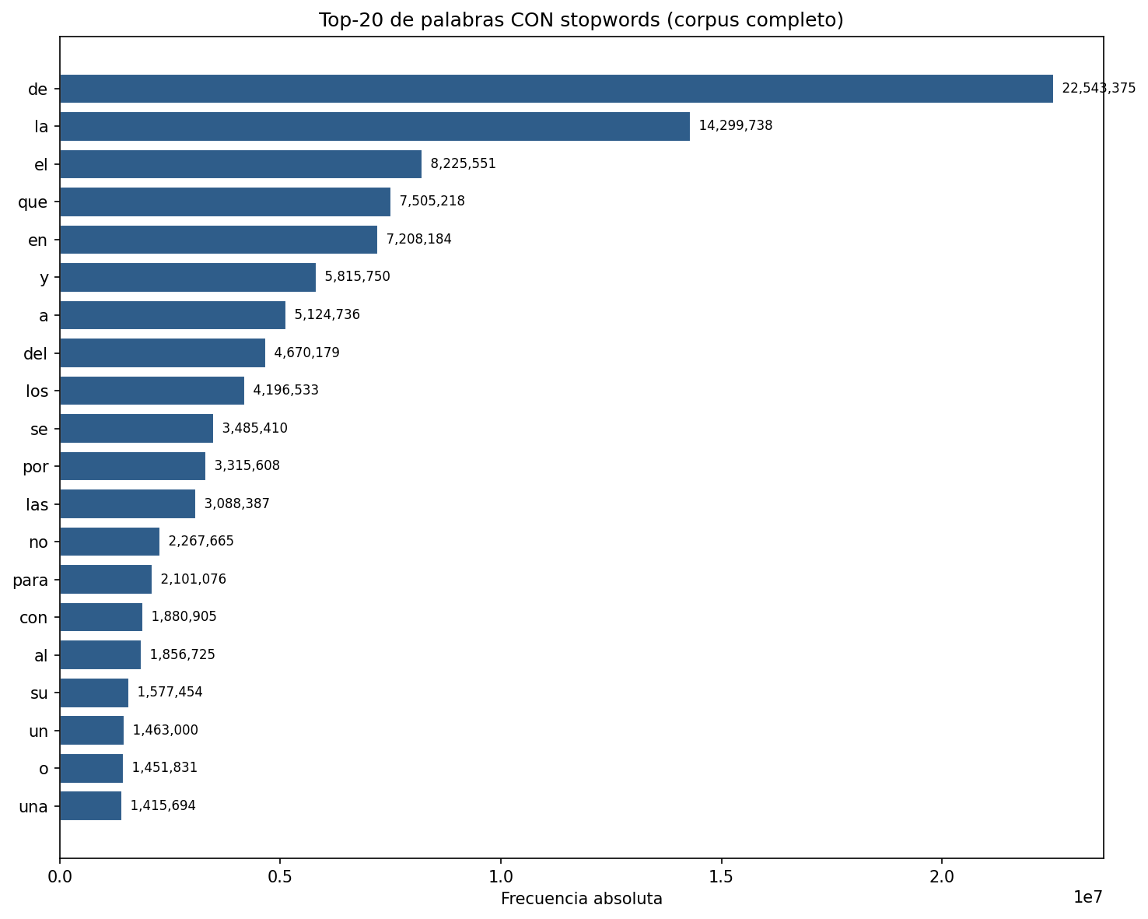
Frecuencias: top-20 con stopwords
Top-5 del corpus completo
1. de 22.543.375
2. la 14.299.738
3. el 8.225.551
4. que 7.505.218
5. en 7.208.184
• Peso funcional. las stopwords son ≈48 % de los tokens limpios (250.012.101 → 128.806.664).
• Ley de Zipf. caída brusca de frecuencias: unas pocas palabras concentran la mayor parte de las ocurrencias.
• Interpretación. el top-20 con stopwords no aporta contenido: por eso se analiza el corpus sin ellas.
PLN · Entrega 1 · Pontificia Universidad Javeriana
7
Notes:
Con las palabras vacias el top-5 lo encabezan de (22,5 millones), la, el, que y en: puro andamiaje gramatical. Las palabras funcionales representan cerca del 48 % de los tokens limpios y la caida brusca de las frecuencias es consistente con la ley de Zipf.

Slide 8
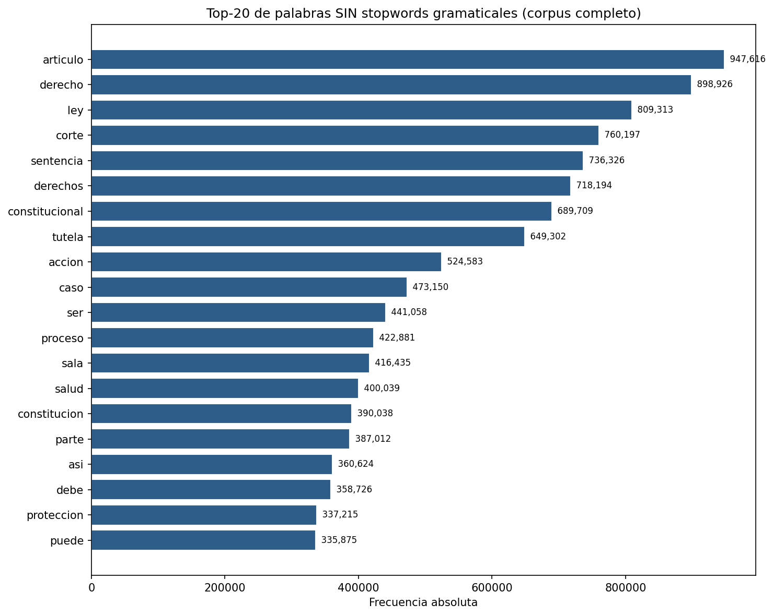
Frecuencias: top-20 sin stopwords
Léxico jurídico dominante
articulo 947.616 (citas normativas)
derecho 898.926
ley 809.313 (citas normativas)
corte 760.197
sentencia 736.326
tutela 649.302 (mecanismo de amparo, tipo T)
• Normalización. articulo, accion, constitucion y proteccion sin tilde por la normalización (paso 3 del pipeline).
• Filtro previo. tokens de una letra (t, c, p…) y “art” eliminados en origen.
• Contenido. el corpus muestra el registro esperado de jurisprudencia constitucional colombiana.
PLN · Entrega 1 · Pontificia Universidad Javeriana
8
Notes:
Sin las palabras funcionales emerge el lexico juridico dominante: articulo y ley (citas normativas), derecho(s), corte, sentencia, constitucional y tutela (el amparo domina el tipo T). Las grafias sin tilde (articulo, accion) son efecto de la normalizacion; los tokens de una letra se filtraron en el pipeline.

Slide 9
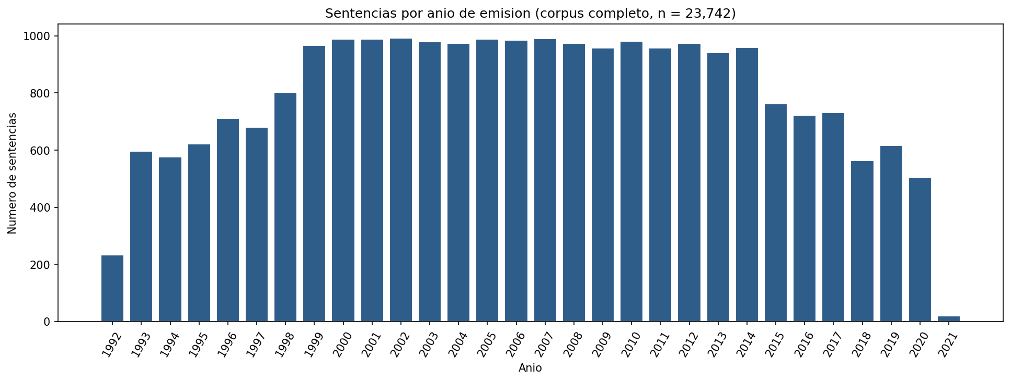
Distribución temporal (1992–2021)
• Estabilidad 1999–2014: entre 950 y 990 providencias anuales.
• Descenso 2015–2020: de 763 (2015) a 505 (2020); 2021 colapsa a 20 documentos (cobertura parcial; no hay 2022).
• Composición por tipo: tutela 72,0 % · constitucionalidad 26,3 % · unificación 1,7 %.
PLN · Entrega 1 · Pontificia Universidad Javeriana
9
Notes:
El volumen es estable: entre 1999 y 2014 se emitieron unas 950-990 providencias por anio. Luego desciende de forma progresiva: 763 en 2015 hasta 505 en 2020, y colapsa a 20 documentos en 2021, evidencia de que la cobertura de ese anio es parcial y de que el nombre del archivo (Juris1992_2022) no corresponde con el contenido real. Por tipo: tutela 72,0 %, constitucionalidad 26,3 % y unificacion 1,7 %.

Slide 10
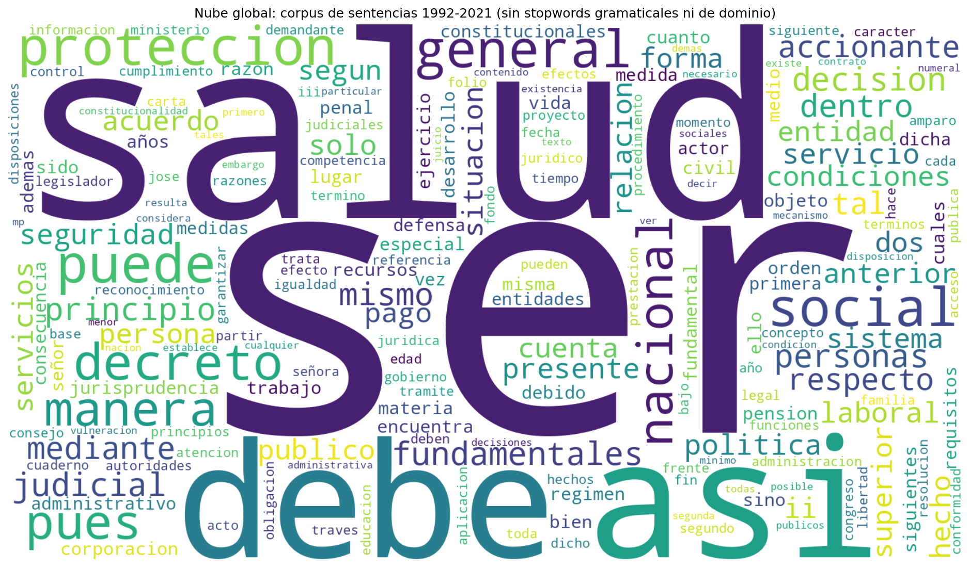
Nube global de palabras
• Frecuencias. se alimenta del top-5.000 de términos más frecuentes del corpus completo.
• Listas retiradas. stopwords gramaticales (306 formas NLTK normalizadas) y 65 formas de dominio jurídico-procesal de alta frecuencia.
PLN · Entrega 1 · Pontificia Universidad Javeriana
10
Notes:
La nube se construye con los 5.000 terminos mas frecuentes del corpus completo, sin stopwords gramaticales (306 formas NLTK normalizadas) ni de dominio juridico-procesal (65 formas de alta frecuencia como sentencia, corte, tutela o articulo). Al retirar tambien el vocabulario administrativo del genero quedan visibles los temas de fondo de la jurisprudencia.

Slide 11
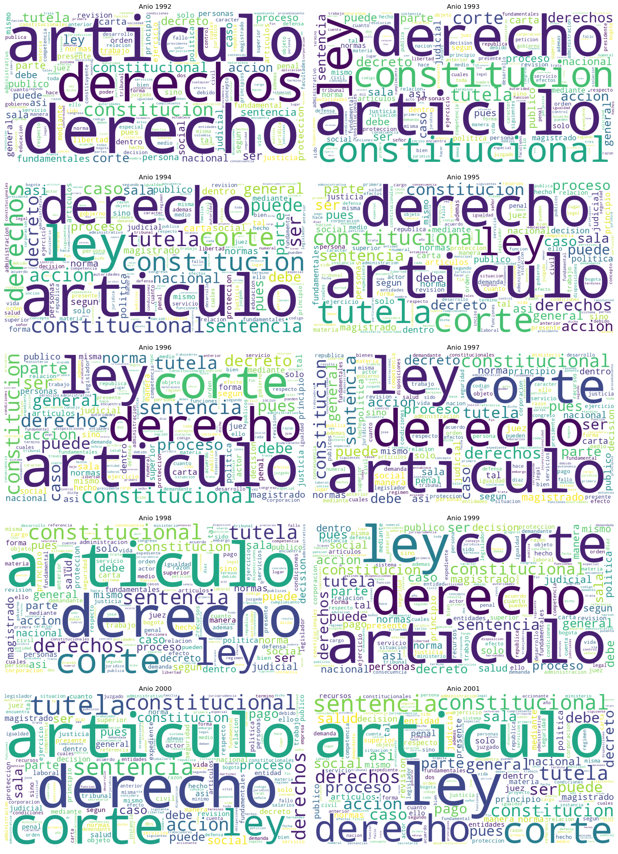
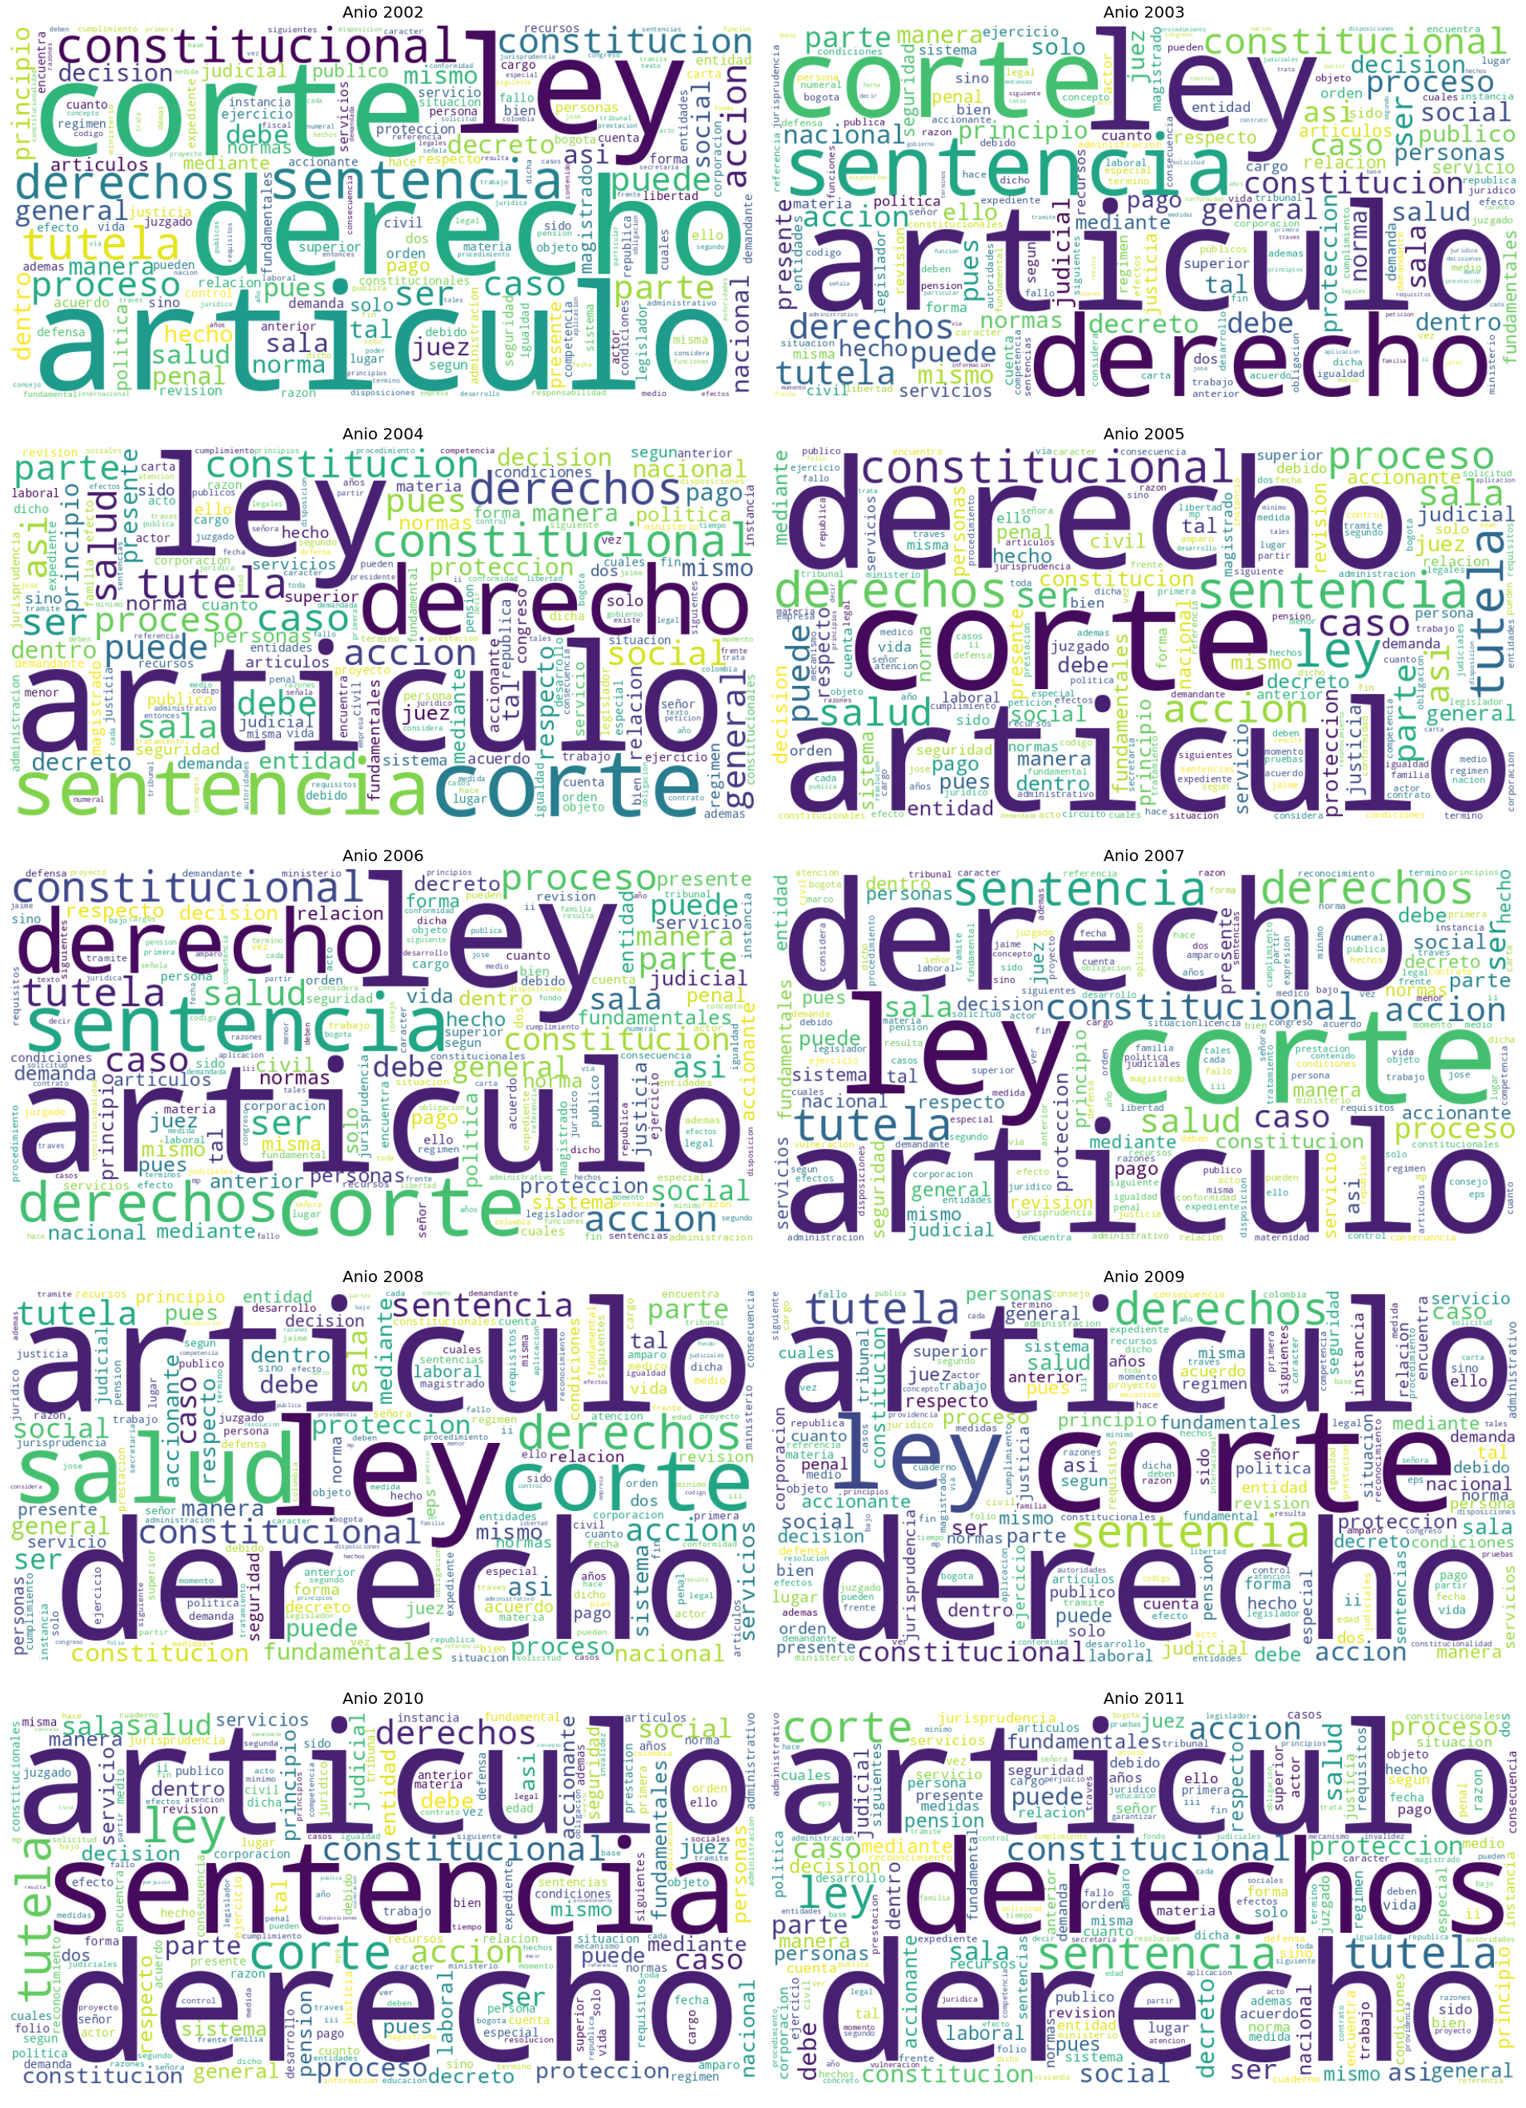
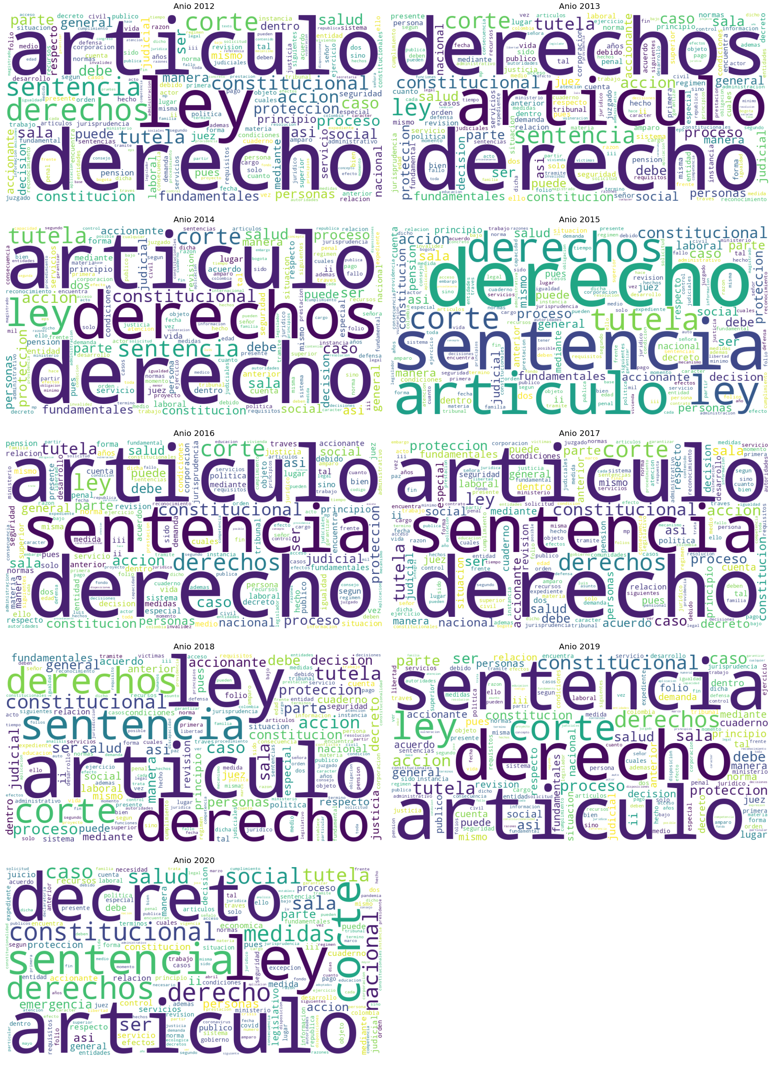
Nubes de palabras por año (3 segmentos)
Una nube por año con el top-1.000 de términos de ese año; 2021 se excluye por tener menos de 50 documentos (criterio de agregación).
1992–2001
2002–2011
2012–2020
Estabilidad cualitativa de las fórmulas del género; el análisis diacrónico se hará en la entrega 2.
PLN · Entrega 1 · Pontificia Universidad Javeriana
11
Notes:
Cada panel agrupa una nube por anio con los 1.000 terminos mas frecuentes de ese anio (2021 se excluye por tener menos de 50 documentos). Se presentan en tres paneles, 1992-2001, 2002-2011 y 2012-2020, para conservar legibilidad. La lectura cualitativa muestra la estabilidad de las formulas del genero juridico; el analisis cuantitativo de la evolucion lexica por periodos se aborda en la entrega 2.

Slide 12
Estado del arte: antecedentes
• Anzola Cortés (2021). minería de datos sobre más de 6.000 sentencias de constitucionalidad de la CCC (1992–2020): el mismo universo documental del dataset.
• Barbosa Becerra (2021). análisis léxico-discursivo de sentencias de la CCC; evidencia la estabilidad de sus fórmulas y un léxico jurídico especializado.
• HaCohen-Kerner et al. (2020). la elección del preprocesamiento cambia los resultados: fundamenta documentar cada paso de limpieza y normalizar corpus y stopwords por igual.
• González-González et al. (2023). clasificación de sentencias judiciales en español con diccionarios de dominio (“expert-in-the-loop”).
• Chalkidis et al. (2020). LEGAL-BERT: el vocabulario jurídico difiere del general; motiva evaluar adaptación de dominio en las fases siguientes.
Nota. no hay trabajos indexados (revistas, actas o arXiv) que usen el dataset exacto de Hugging Face (verificado 2026-09-05); los antecedentes cubren el mismo corpus de la relatoría y el PLN legal en español.
PLN · Entrega 1 · Pontificia Universidad Javeriana
12
Notes:
La busqueda (arXiv, Semantic Scholar, OpenAlex, Crossref y el propio Hugging Face, verificada el 2026-09-05) no encontro trabajos indexados que usen este dataset exacto. Los antecedentes mas cercanos trabajan sobre el mismo corpus subyacente de la relatoria o sobre metodologia de PLN legal en espanol: Anzola Cortes, Barbosa Becerra, HaCohen-Kerner y colaboradores, Gonzalez-Gonzalez y colaboradores, y Chalkidis y colaboradores con LEGAL-BERT.

Slide 13
Conclusiones
• Cumplimiento. idea de proyecto; corpus con evidencia (fuente, licencia, formato, depuración, fragmentos); textometría básica; informe de máximo 8 páginas con anexo (25 sentencias, semilla 42).
• Corpus. 23.742 sentencias depuradas (T 17.099 · C 6.246 · SU 397): extracción de identificador y año con regex en el 99,97 % y 8 exclusiones documentadas (6 autos y 2 HTML).
• Textometría real. 260.988.316 palabras crudas (≈10.993 por documento) calculadas sobre el corpus completo; las stopwords pesan ≈48 % de los tokens limpios.
• Léxico. tras retirar las palabras funcionales domina el registro jurídico-procesal: articulo, derecho, ley, corte, sentencia, constitucional y tutela.
• Distribución temporal. estable entre 1999 y 2014 (≈950–990 por año), descenso 2015–2020 y 2021 parcial (20 documentos).
• Resultado. el corpus es extenso y formulaico, como predice la literatura sobre sentencias largas; esta textometría es la línea base medible de la entrega 2.
PLN · Entrega 1 · Pontificia Universidad Javeriana
13
Notes:
Cumplimos el enunciado: idea de proyecto, corpus con evidencia, textometria sobre el corpus completo e informe de 8 paginas con anexo. Las cifras clave confirman el caracter extenso y formulaico del genero y sientan la linea base medible para las siguientes entregas.

Slide 14
Trabajo futuro (Entrega 2)
• Lematización y POS. lematización y etiquetado de categorías gramaticales con spaCy para agrupar flexiones.
• Representaciones. TF-IDF y vectores densos (embeddings) con análisis de diversidad léxica por año y tipo de providencia.
• Clasificación. experimentos de clasificación automática por tipo (T/C/SU) y por temática; contraste de modelos clásicos con modelos de dominio legal (p. ej., LEGAL-BERT).
• Resúmenes. evaluación de estrategias de resumen automático (extractivo o abstractivo) para apoyar la consulta de sentencias extensas.
La textometría de esta entrega, con cifras sobre el corpus completo y decisiones metodológicas documentadas, es la línea base de esas etapas.
PLN · Entrega 1 · Pontificia Universidad Javeriana
14
Notes:
La entrega 2 avanzara en cuatro frentes: lematizacion y POS con spaCy para agrupar flexiones; representaciones TF-IDF y densas con medidas de diversidad lexica por anio y tipo; clasificacion automatica por tipo y tematica comparando modelos clasicos con LEGAL-BERT; y evaluacion de resumen automatico para sentencias extensas.

